Slide 1

HERZLICH WILLKOMMEN
bei Lenz Laborglas GmbH & Co. KG

Slide 2

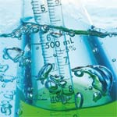

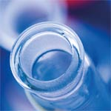
WAS ERWARTET EUCH HEUTE?

Slide 3
Qualität von Anfang an – Meilensteine von 1931 bis heute
Lenz® Laborglas - Wer sind wir heute?
Produktgruppen/ Lieferprogramm
Lenz® weltweit
Vertriebspartner
Messen
Imagefilm

Slide 4
QUALITÄT VON ANFANG AN – MEILENSTEINE VON 1931 BIS HEUTE

Slide 5
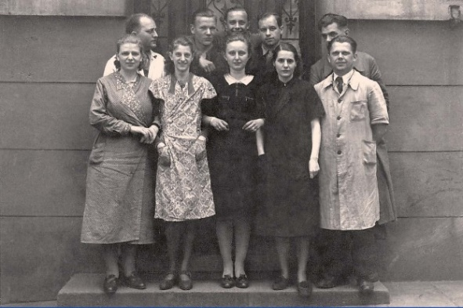
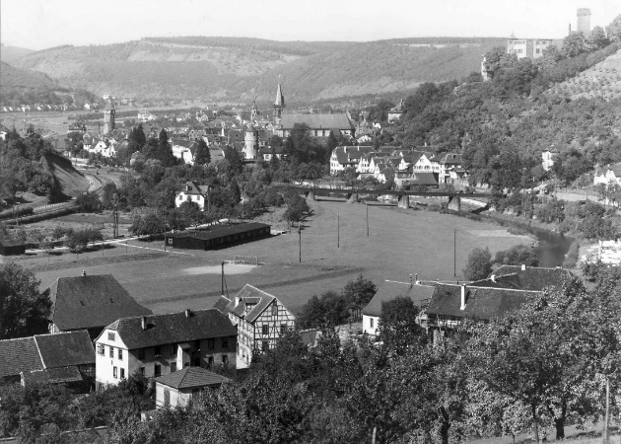
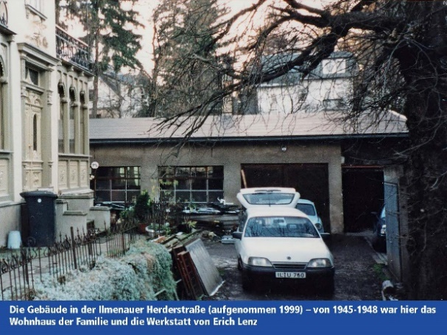
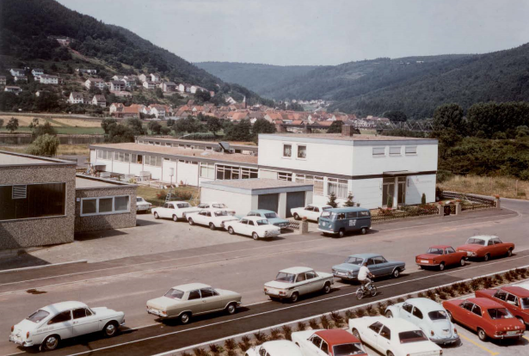
1945 – Wiederaufbau der Glasbläserei in Ilmenau/Thüringen
1952 – Standortverlegung nach Wertheim
1931 - Gründung der Firma Lenz & Franke
in Stettin-Altdamm als
mittelständisches Unternehmen mit 10
Mitarbeitern.
1964 – Eckhard Lenz, Sohn des Firmengründers, tritt in das Unternehmen ein

Slide 6
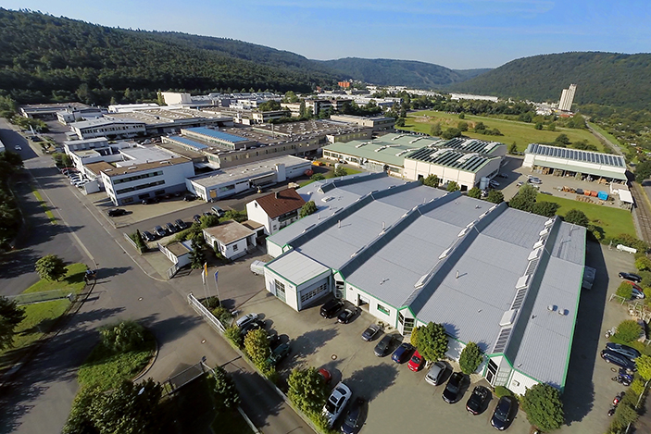
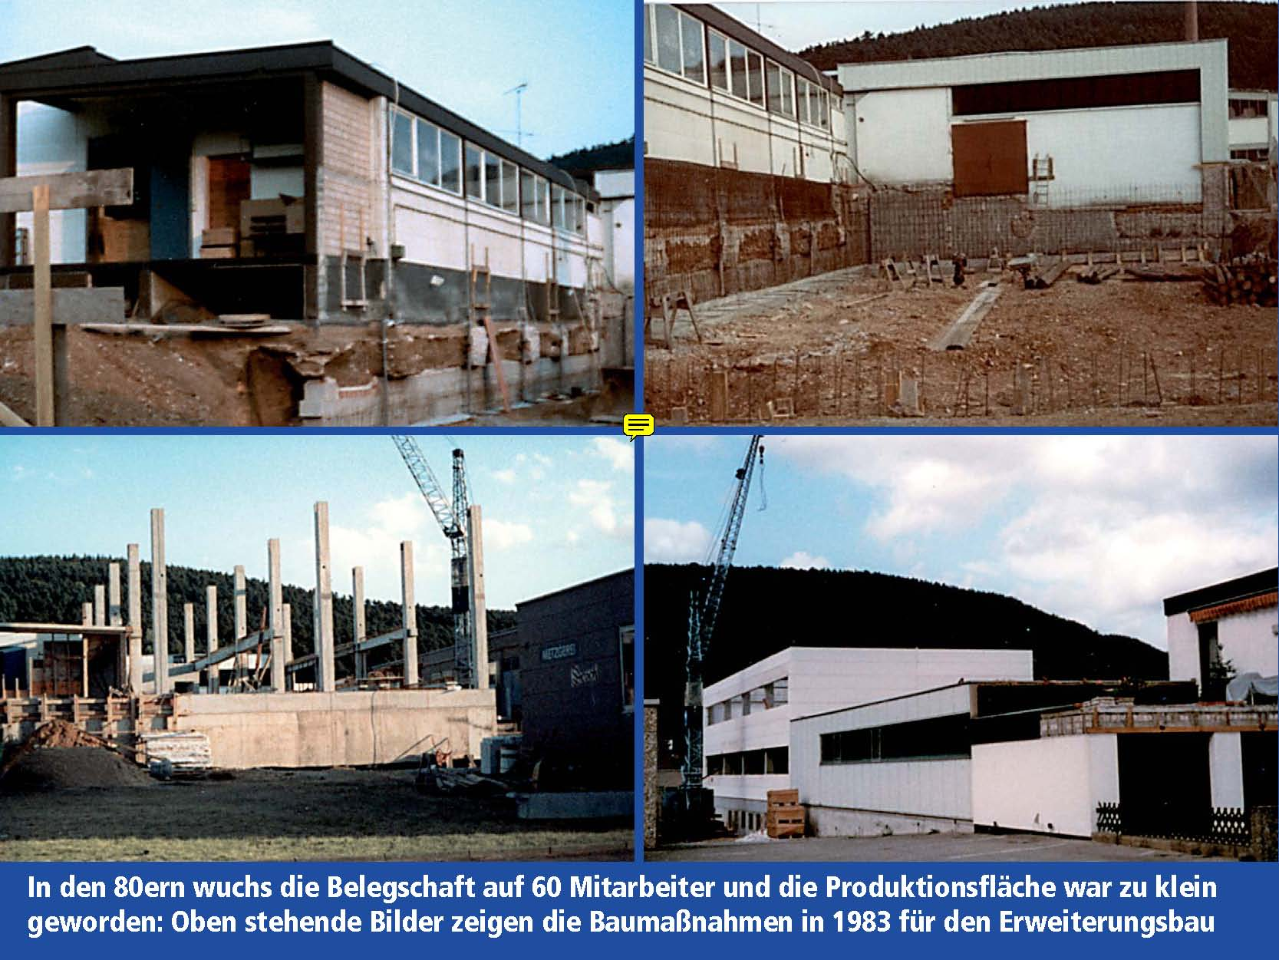
1980 – Eckhard Lenz übernimmt die Leitung der Firma
1995 - Fertigstellung des neuen Betriebsgebäudes mit einer Produktionsfläche von 4.500 m² und einer Lagerfläche von 3.500m²
1968–1979 - Mehrere Anbaumaßnahmen durch expansive Unternehmensentwicklung
1984 – Gründung Vitrum-Vertrieb Kunstglaswaren
1982 – Beginn der Kooperation mit der Firma Rudolf Brand

Slide 7
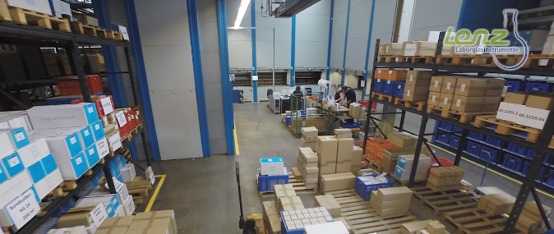
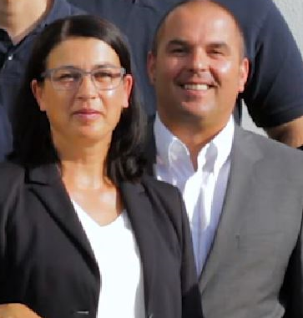
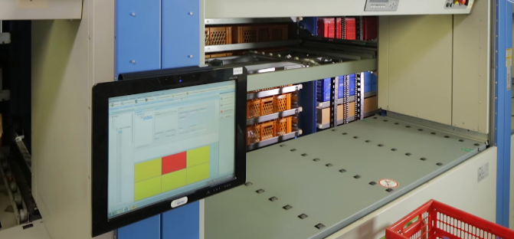
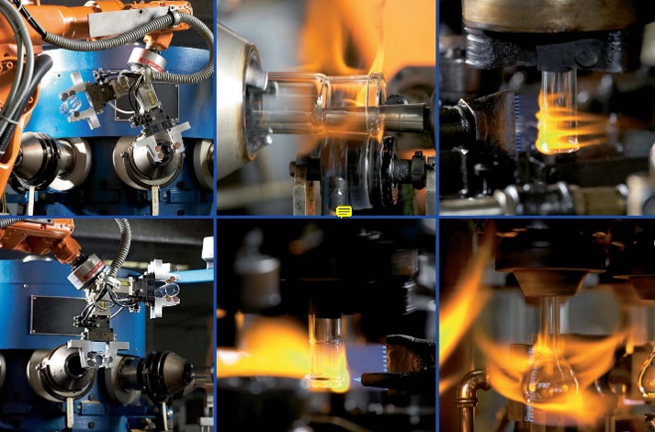
1999 – Die Einzelfirma Lenz Glasinstrumente wird zur Lenz Laborglas GmbH & Co. KG. Susanne Eberhard und Stefan Lenz werden Gesellschafter und treten in die Geschäftsführung ein.
2011 - Ausbau der Lagerkapazität durch Investition in moderne Lagershuttle-Systeme
2006 – Gründung Lenz® Solartechnik
Seit 2000 bis heute -
Laufende Investitionen in vollautomatische, mikro-prozessorgesteuerte Glasbearbeitungsmaschinen – teilweise mit Roboterbestückung
Maschinenbau Eigenentwicklungen

Slide 8
LENZ® LABORGLAS-
WER SIND WIR HEUTE?

Slide 9

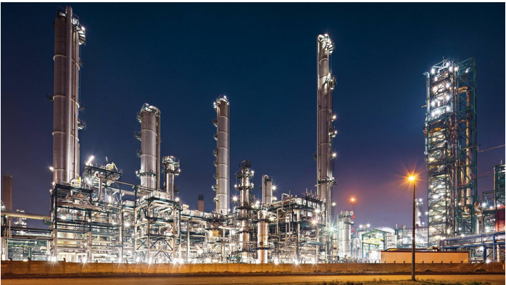


Individuelle Lösungen für viele Anwendungen
Lenz® produziert in erster Linie Laborglas für chemische und wissenschaftliche Labore sowie für Forschungsinstitute weltweit.
Wissenschaft und Forschung
Lebensmittelindustrie
Petrochemische Industrie
Biotechnologie
Pharmazeutische Industrie

Slide 10
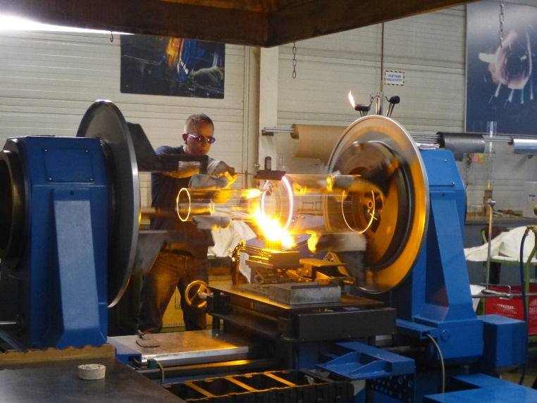
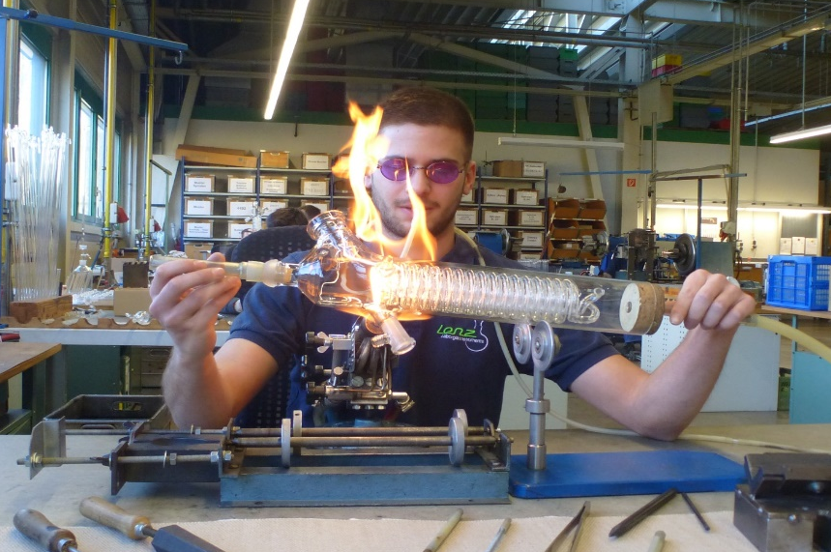
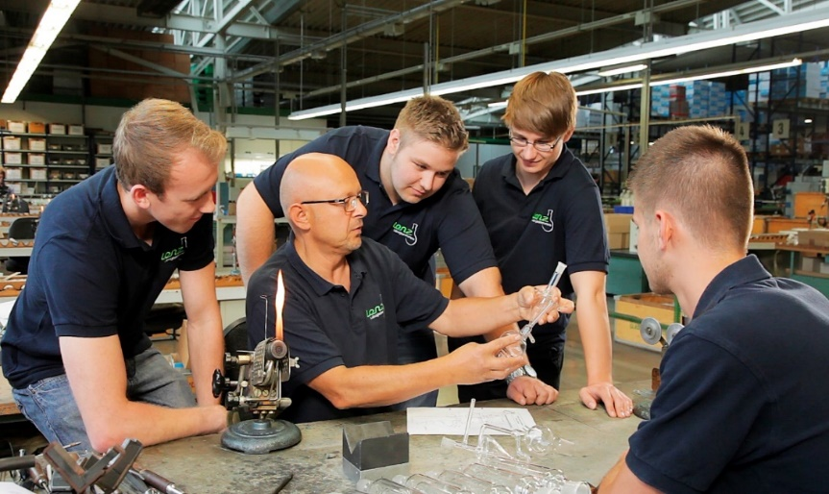
Uns alle verbindet die Leidenschaft für das Glas
Lenz® beschäftigt 75 Mitarbeiter
davon: 65 in Produktion (Produktions-Technologie- und Qualitätsmanagement)
10 in Administration/Vertrieb
Aktuell 3 Auszubildende

Slide 11
PRODUKTGRUPPEN/
LIEFERPROGRAMM

Slide 12
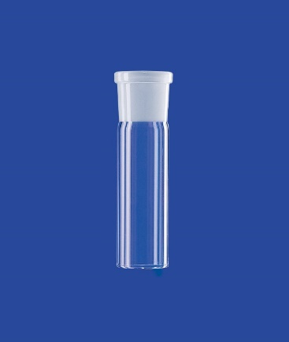
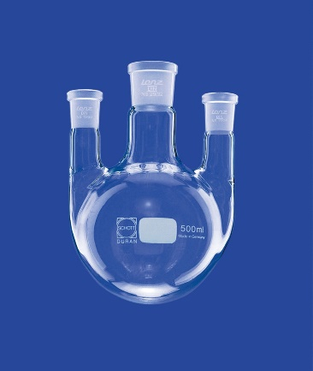
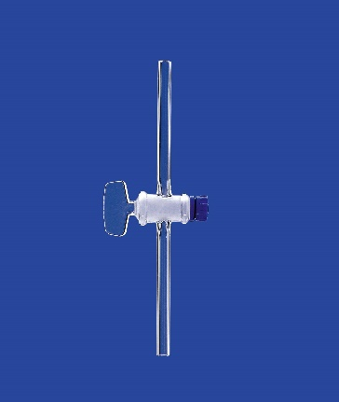
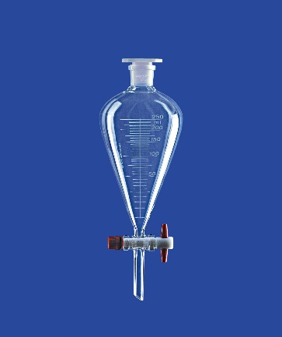
PRODUKTE
Hähne
Einweghähne
Zweiweg- und Dreiweghähne
Vakuumhähne
Bürettenhähne
Ventilhähne
Scheide- und Tropftrichter/ Chromatografie
Scheidetrichter
Tropftrichter
Chromatographie-Säulen
-Zerstäuber
Schliffe und Zubehör
Normschliffe
Kugelschliffe
Stopfen
Übergangsstücke
Verbindungsstücke
Kolben
Einhalskolben
Mehrhalskolben

Slide 13
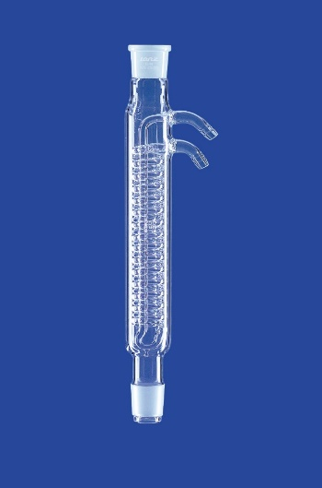
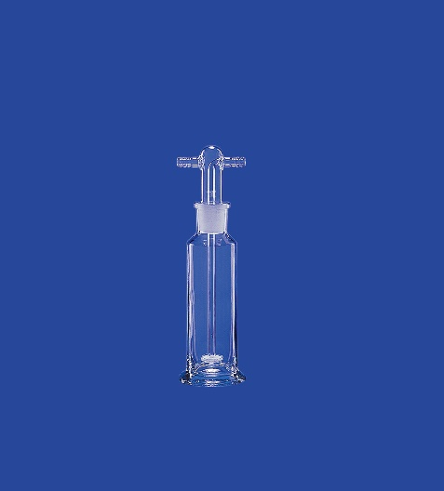
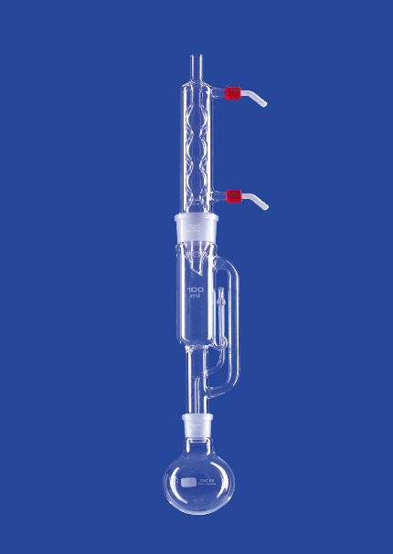
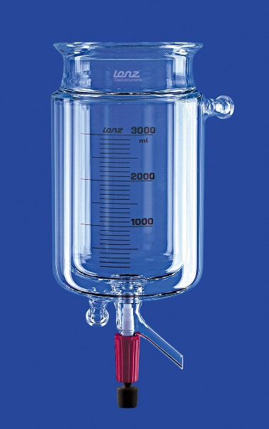
Extraktionsapparate
Reaktionsgefäße und Zubehör
Extraktionsapparate
Extraktionsaufsätze
Reaktionsgefäße
Planschliffdeckel
Rührer und
Rührverschlüsse
Lagerhülsen
Zubehör
Kühler und Bauelemente
Allgemeines Laborzubehör
-Destillieraufsätze/-
brücken
-Kolonnen
-Kühler
-Gaseinleitungs-
rohre
-Destilliervorlagen
-Kühlfallen
Trichter, Spritzflaschen
Kippautomaten
Trockenrohre
Gaswaschflaschen
Pyknometer
Rundbodengläser
Bechergläser
Glasfiltergeräte

Slide 14
DAS SIND UNSERE STÄRKEN
Großes Know-How und jahrzehntelange Erfahrung
Qualifizierte Mitarbeiter und hoher Anteil an gelernten Fachkräften
Hervorragende Produktqualität und ständige Qualitätskontrolle
Orientierung am neuesten Stand der Verarbeitungstechnologie
Umfangreiches Produktsortiment, über 10.000 Standardartikel
Produktion von Sonderanfertigungen und OEM-Produkten
Inhabergeführtes Familienunternehmen
Großes Know-How und Erfahrung

Slide 15
LENZ® WELTWEIT

Slide 16


5 Kontinente – 50 Länder

Slide 17
VERTRIEBS- UND OEM-PARTNER EUROPA/WELTWEIT

Slide 18





















VERTRIEBS- UND OEM-PARTNER EUROPA

Slide 19


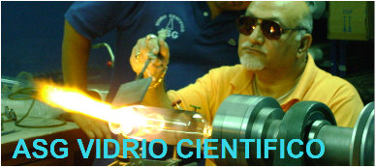










VERTRIEBS- UND OEM-PARTNER WELTWEIT

Slide 20
MARKETING

Slide 21


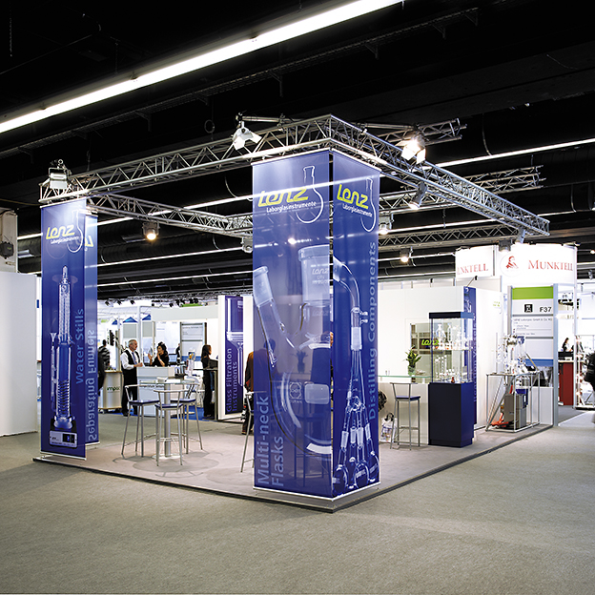





MARKETING…
Lenz® nimmt an wichtigen Messen teil

Slide 22
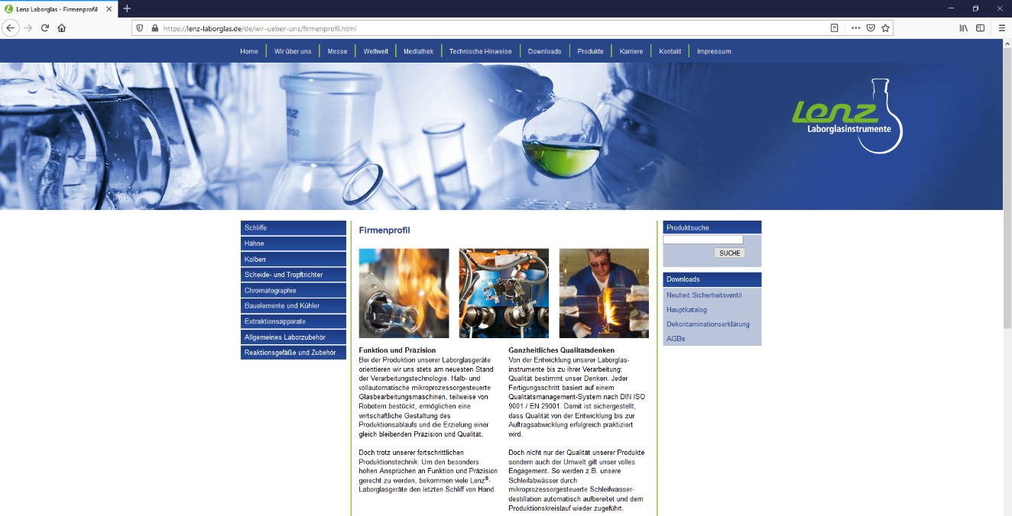


…UND SOCIAL MEDIA

Slide 23
VIELEN DANK FÜR IHRE AUFMERKSAMKEIT!

